Slide 1
Omställning till Nära vård
-ett strategiskt arbete för kommuner och landsting tillsammans
Emma Spak samordnare Nära vård
Sveriges Kommuner och Landsting
Notes:
Emma Spak – ST i allmänmedicin – kommer närmast från läkarförbundet.
50% uppdrag. (varför tog jag uppdraget drivkraft – drömuppdrag)
SKL:s målsättning - För att möta framtidens utmaningar behöver vi ställa om vården till en mer nära och hälsofrämjande vård och omsorg, viktigt att främja stödet till medlemmarna och skapa mervärden i delning av information och samverkan.

Slide 2

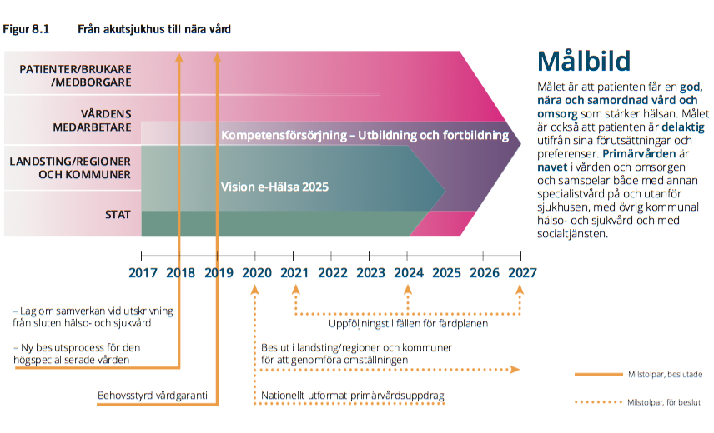
God och nära vård (SOU 2018:39) Anna Nergårdh
Skärmavbild 2018-08-23 kl. 07.57.50

Slide 3
Målbild
En god och nära vård utgår från individuella förutsättningar och behov.
En god och nära vård bygger på relationer, är hälsofrämjande, förebyggande och proaktiv.
En god och nära vård bidrar till jämlik hälsa, trygghet och självständighet och grundas i gemensamt ansvarstagande och tillit.

Slide 4
Vad är
Nära vård i praktiken?
Kommunal omsorg och socialtjänst
Sjukhusvård och specialiserad vård
Nära vård
Primärvård
(kommun och landsting)
Mobila-team
ASIH
Statliga
Myndigheter
Digitalmott
Ungdoms-mott
Civilsamhället
Företagshälsovård
Elev-
hälsa
Notes:
En beskrivning av vad den nära vården skulle kunna vara, justerad lite efter varje samtal. Den nära vården är inte en ny organisationsnivå, det är heller inte en benämning på dagens primärvård. Nära vård är snarare ett nytt synsätt – ett nytt sätt att arbeta i med hälsa, vår och omsorg. Den närmsta vården är den patienten/brukaren kan ge sig själv – egenvården och det stöd kommuner och landsting kan ge för att möjliggöra detta. Den Nära vård som organiseras av SKL:s medlemmar har primärvården som bas – ett skifte mot dagens sjukhusbaserade vård, primärvården är den naturliga första kontakten men hela eller delar av andra organisationer ingår också i den nära vården. Hela den kommunala sjukvården och delar av omsorg och socialtjänst, sjukhusvård, och specialiserad öppenvård, ungdomsmottagning, elevhälsa, FHV och en tom ring för alla som inte explicit finns med. Sjukvården består av många organisationer och oavsett hur vi skär uppstår gränssnitten någonstans. Den nära vården innehåller hela eller delar av dessa verksamheter men inkluderar också övergångarna och hur väl vi förmår att överbrygga dessa och skapa en sömlösvård för patienter och brukar. För att klara det skapar vi nya arbetssätt som ASIH och mobila team, vi använder e-hälsans möjligheter att skapa nya arbetssätt och det fyller ut mellanrummen, vi arbetar mer preventivt och proaktivt och möter problemen uppströms. Vi använder civilsamhället men även statligamyndigheter blir del av den Nära vården. Men det räcker inte – det krävs också en ny kultur av tillit och samverkan. Om alla kunde göra 10% saker som inte omedelbart finns på den egna uppdragsbeskrivningen för att de för den jag har framför mig är det mest rationella och så litar jag på att alla andra också gör det då kan vi fylla ut mellanrummen och skapa den nya nära vården på riktigt.
Sammanhållen vård – preventiv och proaktiv för ökad kvalitet och minskade kostnader Undvikbar slutenvård!
”Huvudmännen ska kunna erbjuda samma service och jämlik vård till alla medborgare, men den kan inte förväntas vara utformad på samma sätt överallt, beroende på exempelvis skiftande förutsättningar i glesbygd och storstad.” ur delbetänkandet

Slide 5
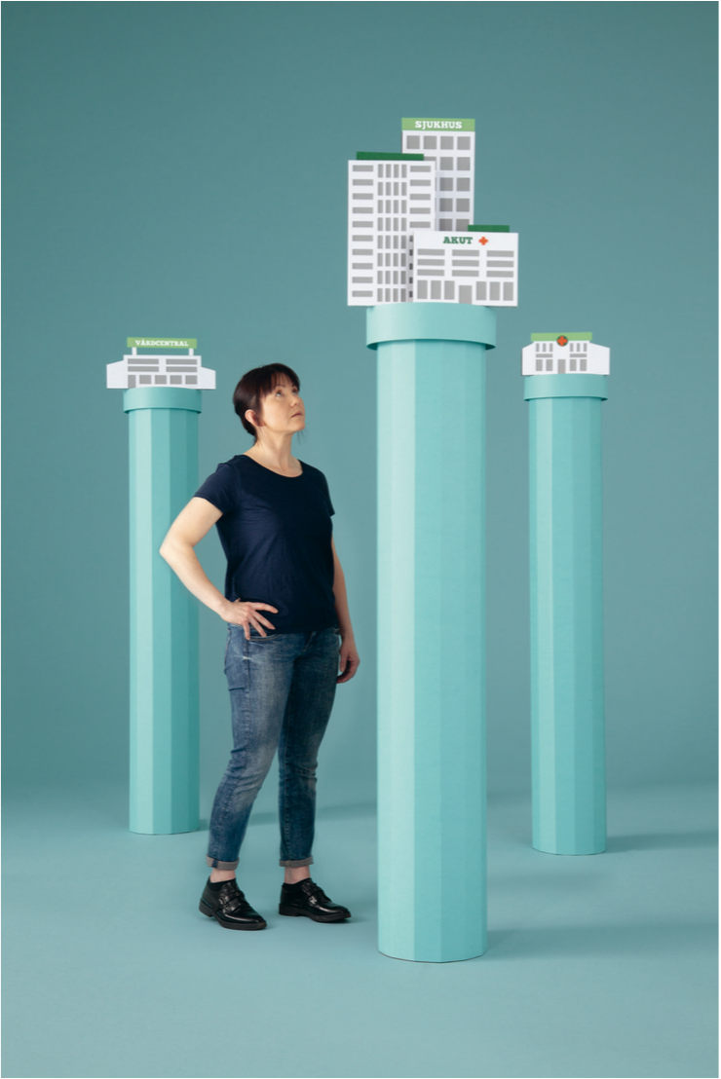

Från
Organisation
Reaktiv
Fragmentiserad
Passiv mottagare
Till
Relation
Proaktiv och förebyggande
Sammanhängande
Aktiv medskapare
Patientens/brukarens individuella behov och förutsättningar är utgångspunkten
God och nära vård
- en primärvårdsreform
(SOU 2018:39)

Slide 6
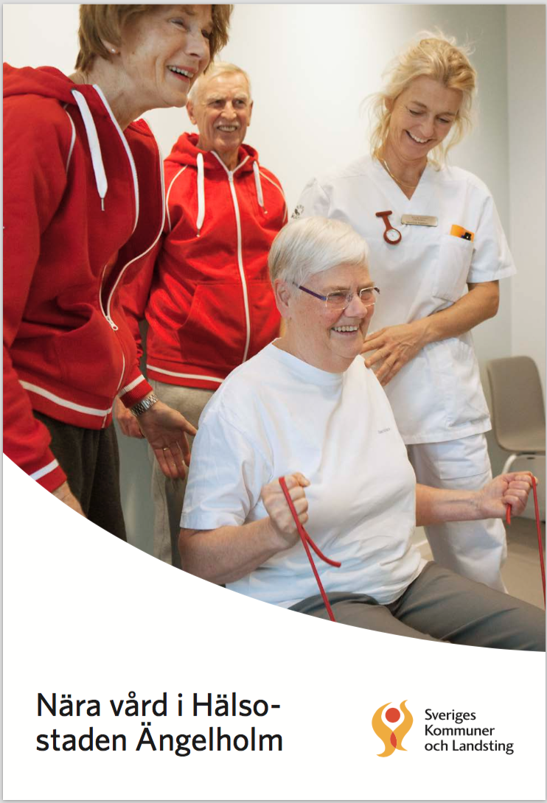
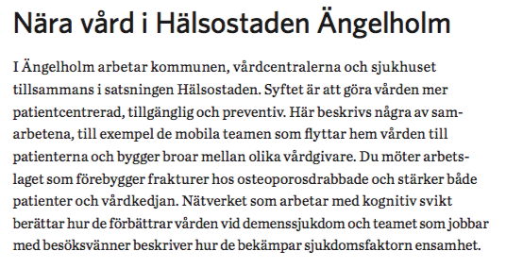
Notes:
Tillit och transparens
Var öppna och ärliga mot varandra. Samarbeten blir bättre om de bygger på förtroende och goda relationer. Då vågar man mer och kommer längre.
Positiva effekter för alla parter
Patienten ska så klart vara den största vinnaren, men även de olika vårdgivar- na måste se positiva effekter. Upplever någon sig som en förlorare fungerar samarbetet sämre och blir mindre relevant.
Stöd från ledning och politiker
Vi fick stor frihet att driva förändring och hade både politiker och den högsta tjänstemannaledningen med oss. Det är jätteviktigt att ha förankring om man ska utmana rådande system. Det märks även i internationella sammanhang.
Mätbara och motiverande mål
Ha en gemensam målbild som känns realistisk och meningsfull att jobba mot. Förankra den och större beslut hos chefer och medarbetare så att alla känner att de är med på tåget. Delaktighet ger större engagemang.
Kaffe och kanelbulle är ett enkelt men kvalitativt sätt att bygga relationer.
Förslag från operativ verksamhet
De som jobbar i våra olika vårdverksamheter har ofta idéer om vad som kan bli bättre. Fånga upp deras erfarenheter och förslag.
Små enkla men betydelsefulla lösningar
I sjukvården designar man gärna jättelika projekt. Alla sjukhus och alla kom- muner ska helst göra likadant i en stor region. Det tar väldigt lång tid innan man kan trycka på knappen i en sådan satsning. Sikta på mindre projekt – de kan göra stor skillnad.
Våga testa, våga misslyckas
I mindre projekt blir det heller inte lika farligt att misslyckas. Det är bra för kreativiteten och det skapar ett driv i organisationen. Givetvis ska satsningarna vara genomtänkta, men det behövs inte alltid månader av konsekvensanalys.
Ta ansvar för att lösa problem
Vill man ha förändring måste man också vara villig att förändra något själv. Har vi till exempel överbeläggningar på sjukhuset kan vi inte skylla på pri- märvården eller kommunen och kräva att de ändrar sig. Vi måste se vårt an- svar och hur vi kan bidra till en lösning.
LKäarpdioteml .aLräorcdhomtipasr och tips
32 Nära vård i Hälsostaden Ängelholm
Lär av kulturkrockarna
Kommunen, primärvården och sjukhuset har sina olika sätt att jobba. Det blir lätt en del kulturkrockar, men om man inte fastnar i dem finns det en styrka i att förena våra olika arbetsmetoder. Ta till exempel Besöksvän, där kommu- nens förmåga att se till den sociala delen av en människa blir en friskfaktor som kan gynna alla vårdgivare.
Inspireras av andra
Runt om i landet görs spännande samarbetsprojekt. Låna goda idéer och an- passa dem efter era förutsättningar.
Bygg relationer
I början fokuserade vi mycket på organisation. Med en chef och en budget ville vi organisera bort gränserna i vården. Men hur man än gör bildas det småorganisationer. Det viktiga är relationerna, att man bygger upp dem och en god samverkan mellan olika huvudmän och enheter.
Kaffe och kanelbulle
Att ta en fika är ett oslagbart sätt att bygga relationer. De bästa mötena behö- ver inte vara strikt formaliserade. Många goda idéer kommer när vi ses och lär känna varandra bättre över en kopp kaffe.

Slide 7
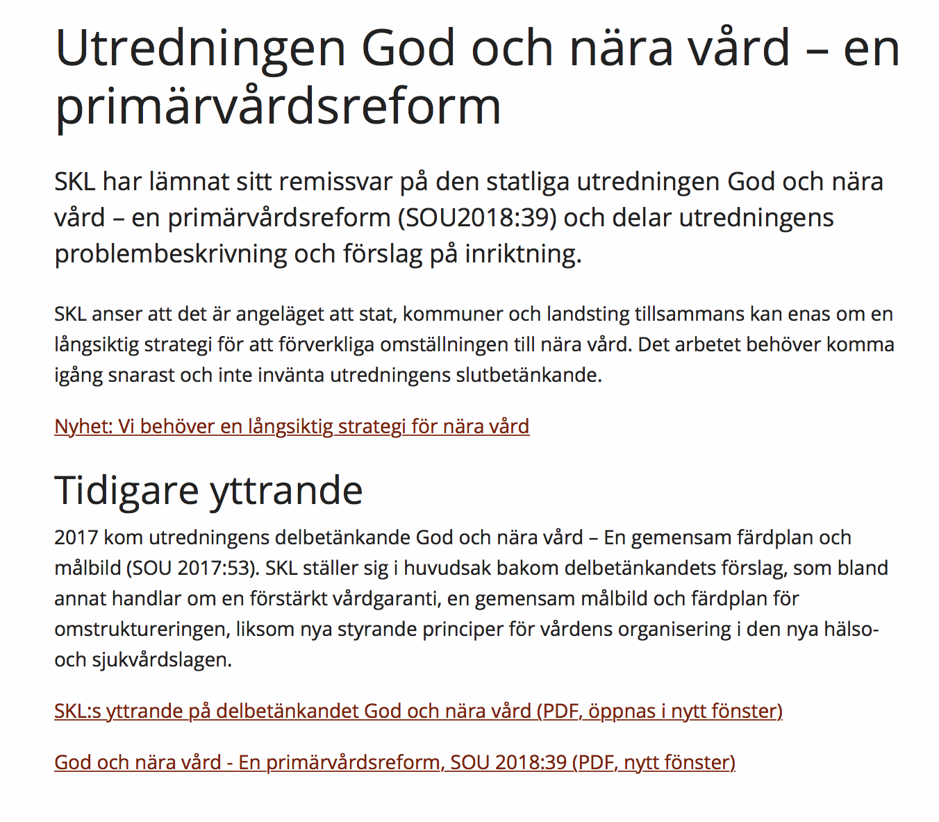
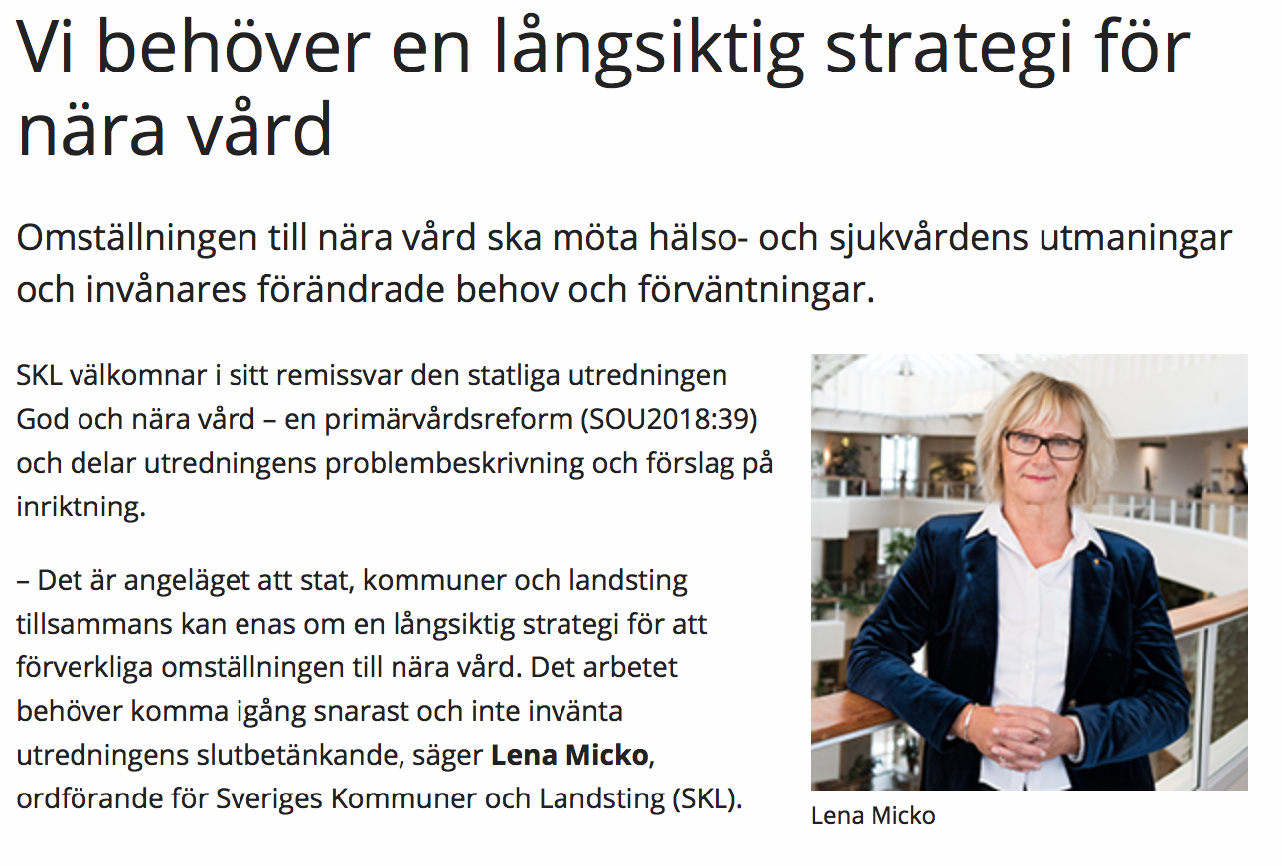

Slide 8
Bättre processer och former för samverkan mellan SKL och regeringen och referensgruppens uppdrag

Slide 9
Vad vill vi åstadkomma?
Utifrån en gemensam långsiktig målbild för sektorn
  Gemensamt (regeringen, landsting, kommuner och SKL) identifiera utmaningar för att nå målen
  Dialog på flera nivåer om problemanalys, förändringsbehov och insatser
Långsiktiga ”penninglösa” överenskommelser (succesiv övergång)
  kan kombineras med anpassning av generella bidragen
  kan kompletteras med kortare satsningar
Riktade bidrag och satsningar ska vara tillfälliga och tydligt avgränsade och ligga i linje med målbilden
Bättre genomslag på satsningarna
Bättre nyttjande av resurserna

Slide 10
Välfärdsmålen
Vision e-hälsa 2025
Strategi för Nära vård

Slide 11
Nära vård - pilot
Goda förutsättningar att nå framgång
  Finns bred acceptans för tecknad målbild
  SKL:s medlemmar delar problemanalysen
  Stort behov av långsiktighet
  Ligger rätt i tiden
Berör både kommuner och landsting
SKL kan göra förankrat och genomarbetat inspel till längre överenskommelse/vision/strategi under våren 2019 för en ök 2020

Slide 12
Vad händer nu? – två parallella processer
  Strategi för Nära vård inför BP 2020
  Chefsnätverksövergripande referensgrupp
    Samma budskap på alla nivåer och från alla håll ger en kraft
    Delta i arbetet att utveckla och förankra målbild för Nära vård
    Referensgrupp för SKL:s arbete med Nära vård
    Referensgrupp i denna form för tillskapandet av en strategi för Nära vård
  Våren 2019 förslag om ök/vision Nära Vård som ger avtryck i BP 2020
  Steg 2 när strategin är på plats
Att utveckla processen allmänt inför BP 2021
  Framtagande av underlag till politiska överläggningar i december 2019
      Gemensam lägesbeskrivning och utmaningar för sektorn
    Inför 2020 dialog med regeringen enligt modellen
    Införliva nuvarande ök i ny modell

